Slide 1
Evaluaciones de calidad de datos de RCEV
Bloomberg Data for Health Initiative
Ashley Frederes Benjamin Clapham
Senior Program Officer Senior Program Officer
Vital Strategies Vital Strategies

Slide 2
La Iniciativa Datos Para La Salud (D4H)
Enfoque de D4H:
Calidad de datos de Causa de Defunciones
Integridad del registro de eventos vitales (VE) a nivel nacional y subnacional
Metodologías y herramientas de evaluación de calidad de datos:
Puntaje VSPI
ANACONDA
Completitud de la estimación del registro de eventos vitales
Certificado médico de causa de Defunción (CEDEF)
Calidad de herramienta de evaluación de codificación CIE

Slide 3
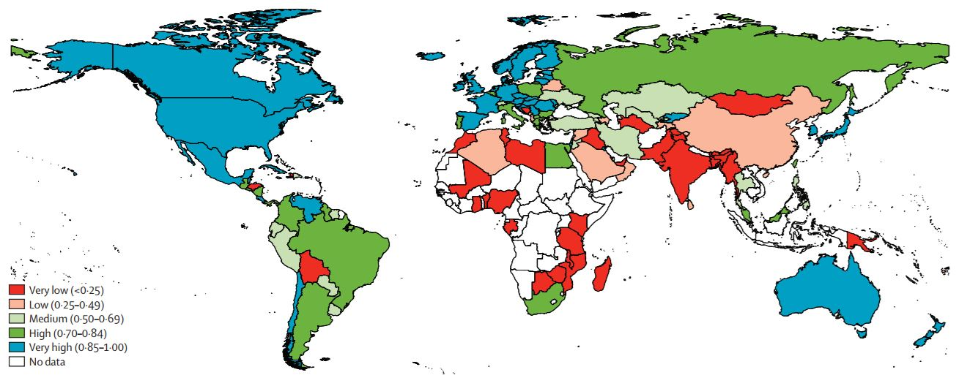
Escala del problema
"El VSPI evalúa el desempeño del RCEV mediante el uso de datos de mortalidad como un indicador de la calidad y utilidad de todas las estadísticas vitales producidas por el sistema de registro civil"

Slide 4
Índice de Rendimiento de Estadísticas Vitales
Seis componentes:
Integridad de estadísticas de defunciones
Calidad de estadísticas de las defunciones
Nivel de detalle específico sobre la cause de la defunción
Consistencia interna
Calidad de datos de edad y sexo
Disponibilidad de datos o puntualidad
Calculado en una escala continua de 0 a 1 por cada año calendario de datos estadísticos vitales desde 1980
El valor de 1 o cerca de 1 indica que los datos representan con precisión el perfil epidemiológico de la población
Un valor de menos de 0.5 indica que los datos no son confiables para las políticas y la toma de decisiones

Slide 5
ANACONDA

Slide 6
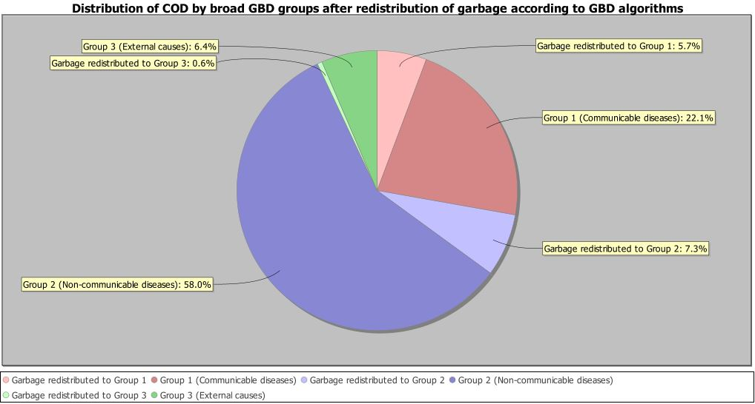
ANACONDA

Slide 7
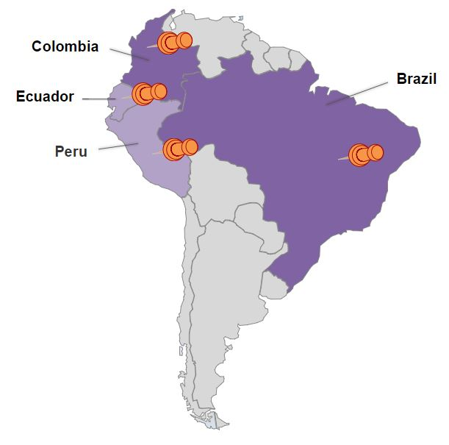
D4H Evaluaciones de calidad de datos en América del Sur RCEV)

Slide 8
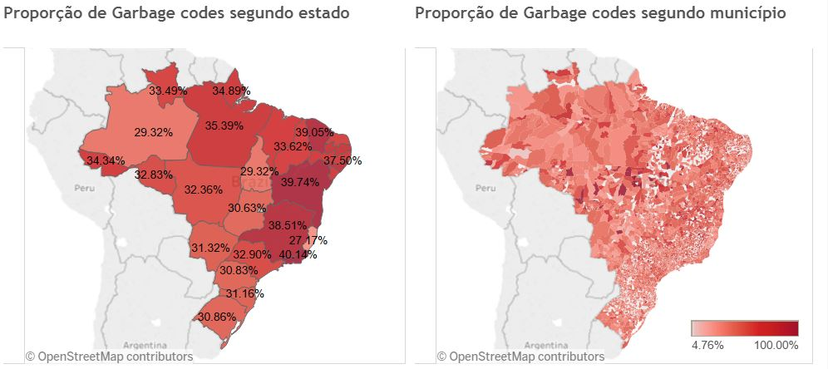
Brazil
Source: Brazil Garbage Code project
Notes:
La estrategia del país es reducir la proporción de muertes debido a códigos ICD inutilizables (definición GBD 2015). Pilotamos un protocolo de investigación en 7 ciudades en 2016, y luego de la validación de la metodología, ampliamos la investigación a 60 ciudades que representan más del 25% de la población total.

Slide 9
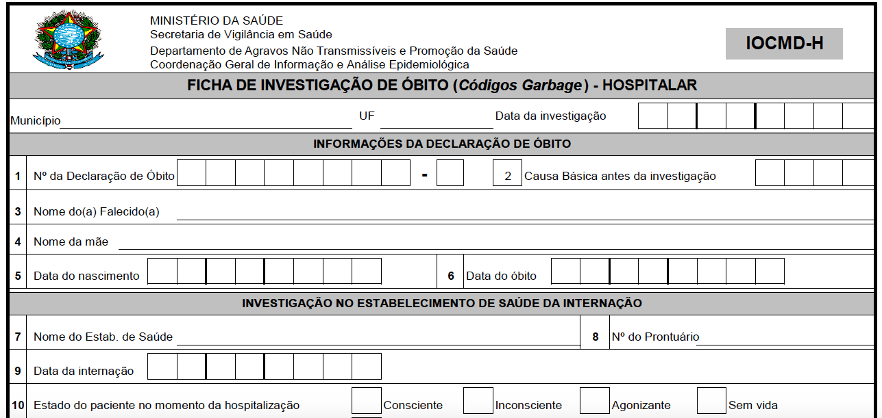
Brazil
Notes:
El proceso: Fortalecimiento de los Servicios de Verificación de la Muerte (SVO) (para muertes en la casa) y el Instituto de Medicina Legal, mejorar la práctica de MCCOD; La investigación de las muertes en el hospital y en el hogar: la reclasificación de las causas de las muertes investigadas y la redistribución de los datos de COD para mejorar la formulación de políticas y la toma de decisiones se centran en las causas específicas, según la edad y el sexo.
Con esta metodología, entre el 60% y el 90% de las muertes investigadas se reclasifican a un código CIE más informativo.

Slide 10
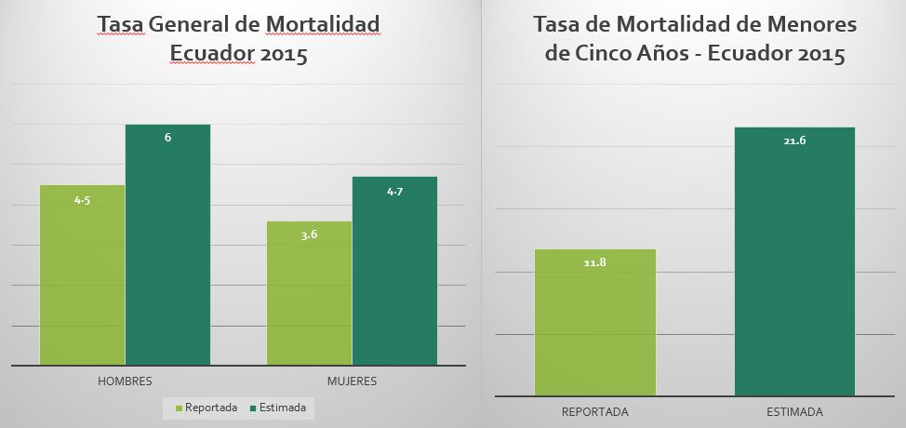
Ecuador
Notes:
VSPI - medio

Slide 11
Ecuador: Brechas y Soluciones
8,6% de las causas de muerte están "codificadas incorrectamente" (Cap XVIII)
20.9% de las causas de muerte son inutilizables
Entrenamiento piloto para médicos sobre certificación médica en causa de defunción (CEDEF) a nivel nacional
Capacitación de formadores para codificadores en la CIE-16.
Extender/Mejorar el alcance de REVIT
Lanzar un estudio de códigos poco utiles
El resultado esperado es una reducción significativa en códigos incorrectamente definidos y / o inutilizables.

Slide 12
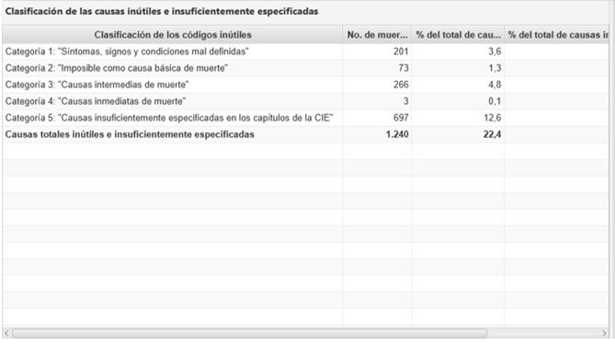
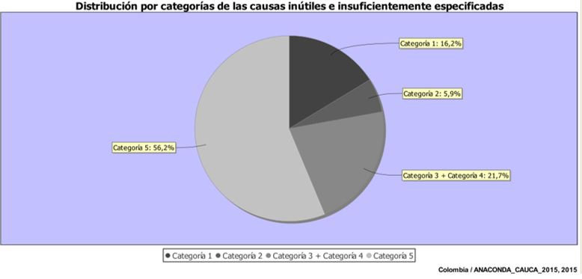
Colombia
Notes:
Similar to Brazil, Colombia has a high VSPI score and the country strategy is to improve the quality of COD data and coverage of VE registration in remote/rural areas
ANACONDA output is from the Departamento of Cauca, where over 22% of deaths are certified with an unusable code and there is a higher rate of under-registration of VE than the national rates.
Slide 2: D4H interventions for Colombia

Slide 13
Colombia
Country strategy to improve quality of COD:
IRIS automated coding
Proactive search & verbal autopsy
Improved governance and coordination
MCCOD training for physicians
Optimize CRVS IT systems
ANACONDA & VE registration completeness training

Slide 14
Peru
Integridad de los nacimientos registrados por el CR (~ 96% en 2014)
la integridad del registro de defunción (~ 74% en 2014)
La base de datos de mortalidad del MINSA capturó solo el 57% de las muertes esperadas en 2013,
Proporción de muertes debidas a causas definidas de 18 causas: 11-15%
VSPI- 49.9

Slide 15
Peru – Como mejorar?
Mejora de Calidad/Cobertura
Retos para el Futuro
CEDEF
IRIS
SINADEF
Incentivos
CIE-10
Estudio de calidad de registros en2 hospitales en Lima/ Emparejamiento
Cobertura de 85% de certificación en línea de las defunciones
Calidad del registro de la causa de la defunción.
Implementar IRIS y completar codificación y selección de causa de muerte con codificadores

Slide 16
Questions?
https://www.bloomberg.org/program/public-health/data-health/
http://mspgh.unimelb.edu.au/dataforhealth/resources
Ashley Frederes
Afrederes@vitalstrategies.org
Benjamin Clapham
Bclapham@vitalstrategies.org

